Slide 1
Ethiek – Ethische dilemma’s
IBS Toetsing
Kennistoets
Ondernemersverslag
Reflectievideo
Begrippen
Ethisch dilemma
Week 1 | Week 2 | Week 3 | Week 4 | Week 5 | Week 6 | Vakantie | Week 7 | Week 8 | Week 9 | Week 10

Slide 2
Leerdoelen
Je kunt basisvaardigheden toepassen die betrekking hebben op communiceren en informatie verwerven en verwerken
Je kunt bij een ethisch dilemma een standpunt innemen en hier argumenten voor geven
Je kunt informatie uit een zelf gekozen bron inzetten in een argumentatie

Slide 3
BOB
BOB staat voor Blij – Opmerkelijk – Boos
Zoek een nieuwsbericht/ artikel uit dat je opvalt. Kijk hiervoor niet alleen op nu.nl, maar bijvoorbeeld ook in een online krant of bekijk het nieuws op tv. Je mag gebruik maken van alle nieuwsbronnen.

Slide 4
Gaat je nieuwsbericht over een maatschappelijk vraagstuk?
Veel mensen vinden de situatie onwenselijk
Er zijn verschillende meningen over de oplossing
Het probleem moet worden opgelost door gezamenlijke actie of door de overheid
Het vraagstuk krijgt aandacht in de media
Ja: ga dan door naar de volgende stap
Nee: zoek een ander nieuwsbericht uit

Slide 5
Bedenk of dit je BLIJ of BOOS maakt of dat je het OPMERKELIJK (opvallend) vindt.
Waarom?
Heb je hier zelf ervaring mee?
Weet je er veel van van?
Welke groepen zijn er bij het vraagstuk betrokken? Probeer uit te leggen wat dit voor deze groepen/organisaties betekent (=welke belangen hebben zij). Zijn de belangen tegenstrijdig?
Op welke manier(en) kan het opgelost worden? Wat is volgens jou een goede oplossing?

Slide 6
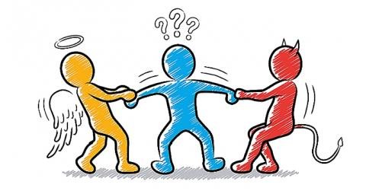
Kies 1 dilemma en ga hierover met je groepje in gesprek
Welke keuze zou jij maken en waarom?

Slide 7
Nabespreken

